Slide 1
В стране русского языка Не всё известно нам пока, Но путешествовать начнём И сами до всего дойдём.

Slide 2
Огромна страна Русского языка, а в ней широки просторы Лексики.
Лексика
Лексическое значение слова
Однозначные и многозначные слова
Прямое и переносное значение слова
Омонимы
Синонимы
Антонимы

Slide 3
Проявить себя творчески
Получить
положительные
эмоции
Ребята, желаю Вам
на уроке…
Раскрыть свою
индивидуальность

Slide 4
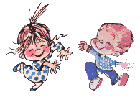
Ясный летний день. Сегодня тепло и солнечно. Дует жаркий ветерок. Небо прозрачное, высокое. Чудесная пора!

Slide 5
Лето
Ясный
Летний
Тепло
Солнечно
Жаркий
Прозрачное
чудесная

Slide 6
Лето – зима,
ясный – тусклый,
летний – зимний,
тепло – холодно,
солнечно – пасмурно,
жаркий – холодный,
прозрачное – мрачное,
чудесная – ненастная.
Антонимы

Slide 7
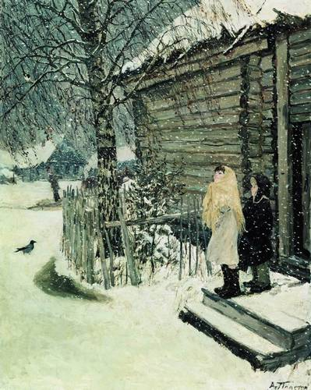
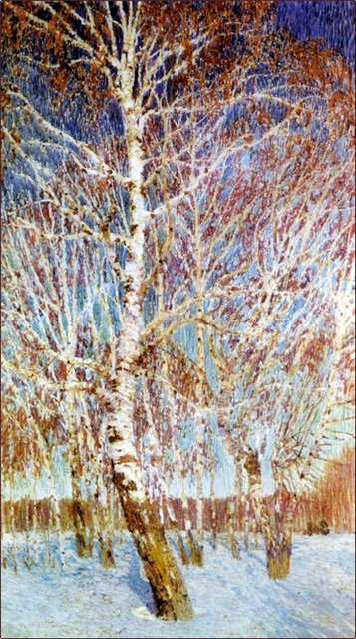
А.А.Пластов
«Первый снег»
И.Э.Грабарь
«Февральская лазурь»

Slide 8
ВЕТВИ БЕЛОЙ КРАСКОЙ РАЗУКРАШУ, БРОШУ СЕРЕБРО НА КРЫШУ ВАШУ. ТЁПЛЫЕ ВЕСНОЙ ПРИДУТ ВЕТРА И МЕНЯ ПРОГОНЯТ СО ДВОРА.
И.Э.Грабарь
«Февральская лазурь»

Slide 9
Учимся чувствовать настроение картины
ВОСТОРГ
РАДОСТЬ
СТРАХ
УДИВЛЕНИЕ
ВОСХИЩЕНИЕ
ТРЕВОГА
ИСПУГ
ГРУСТЬ
ИНТЕРЕС

Slide 10
Синонимы
это слова близкие по значению;
отвечают на один и тот же вопрос;
различаются оттенками значений;
помогают разнообразить нашу речь;
позволяют убрать повторы;
помогают объяснить значение слов.

Slide 11
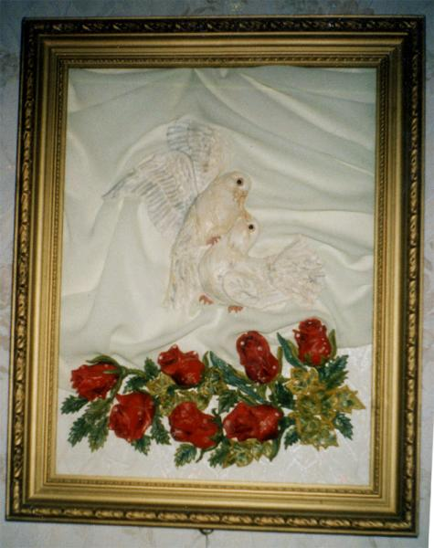
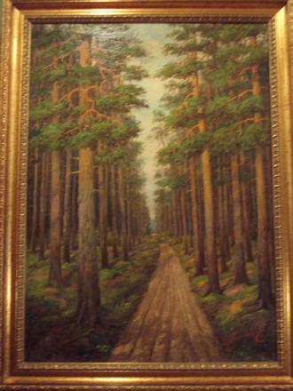
Подбираем синонимы
Картина
Полотно
Холст
Шедевр

Slide 12
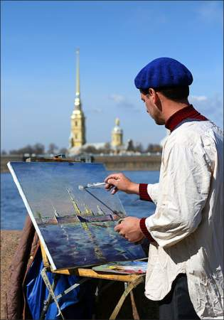
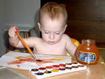
Подбираем синонимы
Изображать
Писать
Создавать образ
Рисовать
Передавать красками

Slide 13
1-я строка. | Кто? Что? | 1 существительное
2-я строка. | Какой? | 2 прилагательных
3-я строка. | Что делает? | 3 глагола
4-я строка. | Что автор думает о теме? | Фраза из 4-5 слов, пословица, поговорка, крылатое выражение
5-я строка. | Кто? Что? (Новое звучание темы, осмысление). | 1 существительное.

Slide 14
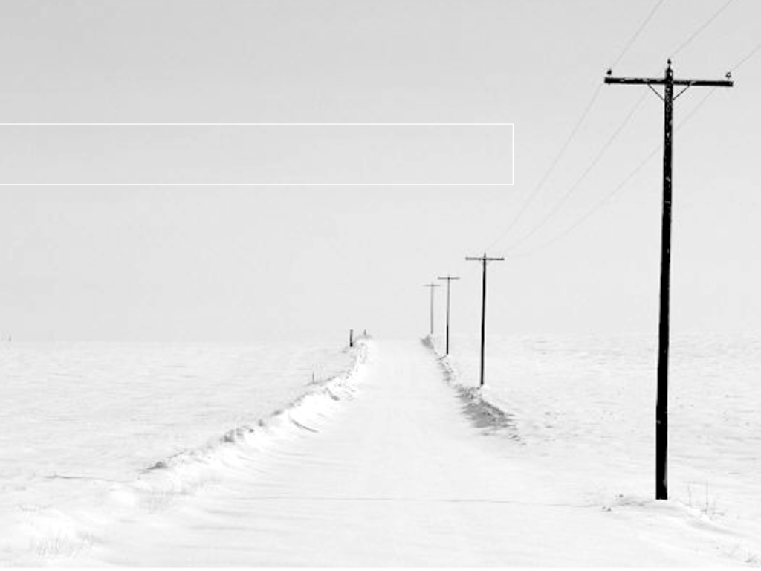
Зима
Снежная, холодная
Метёт, воет, морозит
Настоящая королева
Сказка.
Синквейн - стихотворение из 5 строчек, каждая из которых имеет строгое содержание и определенную форму.

Slide 15
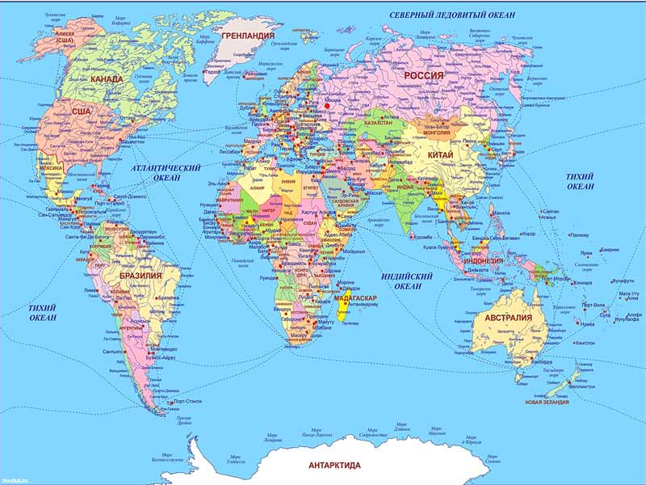
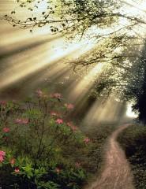
Свет

Slide 16
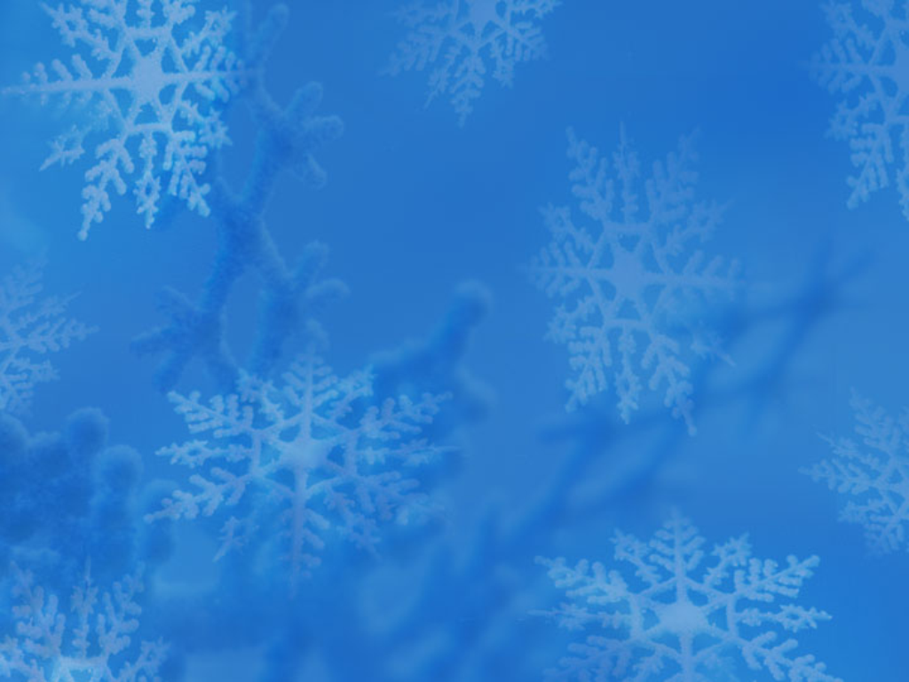
Загадка
Всем пишущим я помогаю
И птиц от стужи согреваю.

Slide 17
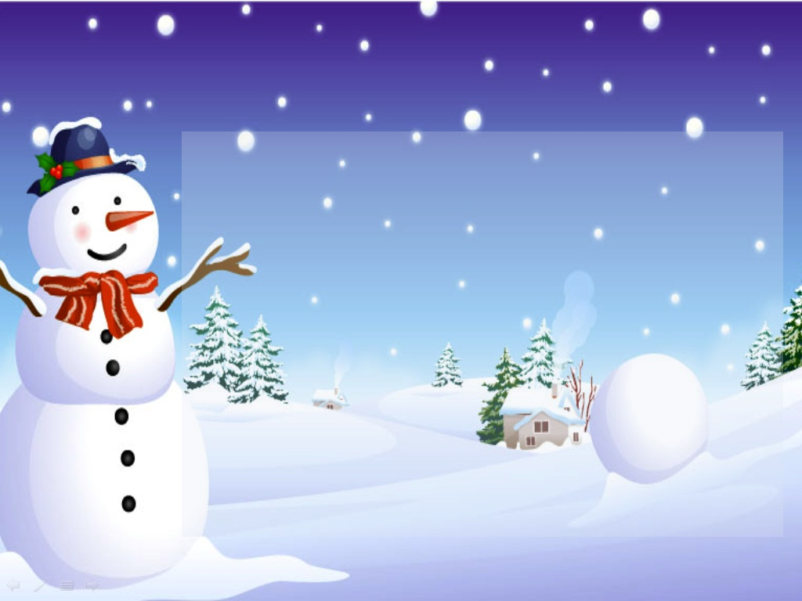
Горят, как жар, слова
Иль стынут, словно камни,-
Зависит от того,
Чем наделил их ты,
Какими к ним в свой час
Притронулся руками
И сколько отдал им
Душевной теплоты.

